Slide 1
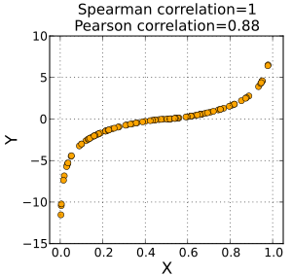
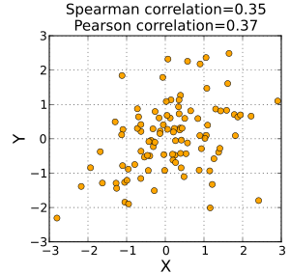
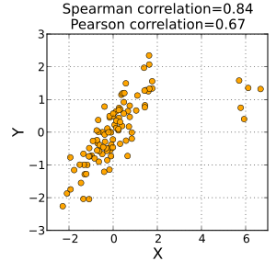
위 그래프처럼 두 변수 X와 Y가 선형 관계가 아니더라도 스피어만 상관 계수는 1이 될 수 있다. 하지만 +1의 피어슨 상관 계수를 보장하지는 않는다.
위 그래프처럼 데이터가 뚜렷한 경향성을 보이지 않을 경우에 스피어만 상관 계수와 피어슨 상관 계수는 비슷한 값을 가진다.
스피어만 상관 계수는 피어슨 상관 계수에 비해 이상치에 덜 민감하다. 이는 스피어만 상관 계수의 ρ가 이상치를 그 값이 아닌 순위로써만 고려하기 때문이다.

Slide 2
 | Pearson Correlation Coefficient | Spearman Correlation Coefficient
목적 | 선형 관계 측정 | 단조 증가 관계 측정
가정 | 각 변수는 정규 분포를 따르고 두 변수는 선형 관계를 가짐 | 각 변수는 어떤 분포인 지 상관 없으며 두 변수는 단조 증가 관계를 가짐
계산 방식 | 공분산과 표준 편차를 이용함 | 데이터의 랭크를 이용함
값 범위 | -1 ~ 1 | -1 ~ 1
해석 | -1 : 음의 강한 상관 관계 0 : 상관 관계 없음 1 : 양의 강한 상관 관계 | -1 : 음의 강한 상관 관계 0 : 상관 관계 없음 1 : 양의 강한 상관 관계
아웃라이어 민감도 | 아웃라이어에 민간함 | 아웃라이어에 상대적으로 덜 민감함

Slide 3
X | 2 | 4 | 5 | 6 | 8 | 7 | 9 | 10 | 11 | 12
Y | 3 | 4 | 6 | 5 | 7 | 8 | 9 | 10 | 12 | 11
X | 1 | 2 | 3 | 4 | 5 | 6 | 7 | 8 | 9 | 10
Y | 9 | 2 | 6 | 1 | 8 | 3 | 10 | 5 | 4 | 7

Slide 4
X | 1 | 2 | 3 | 4 | 5 | 6 | 7 | 8 | 9 | 10
Y | exp(1) | exp(2) | exp(3) | exp(4) | exp(5) | exp(6) | exp(7) | exp(8) | exp(9) | exp(10)

